Slide 1
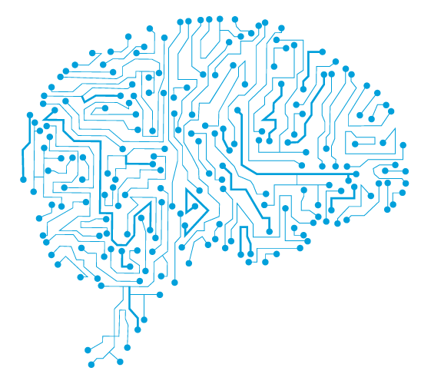
Redes Neuronales Artificiales
Clase Práctica # 5: Ejercicios del tema 2
Profesor: Dr. Yasiel Pérez Vera
Email: yperez@unsa.edu.pe

Slide 2
Objetivo
Ejercitar los modelos de redes neuronales artificiales multicapa.

Slide 3
Bibliografía del curso
Bonifacio Martín del Brío y Alfredo Sanz Molina, “Redes neuronales y sistemas difusos”, Editorial Alfaomega, 2001 (2da edición ampliada y revisada).
Ben Kröse, Patrick van der Smagt, “An introduction to neural networks”, 1996, 8va. edición.
Rafael Bello Pérez, “Curso introductorio a las redes neuronales artificiales”, 1993.
Laurene Fausset, “Fundamentals of Neural Networks: architectures, algorithms and applications”, Prentice-Hall Inc, 1994.
Tom M. Mitchell, “Machine Learning”, McGraw-Hill, 1997.
Nikola K. Kasabov, “Foundations of Neural Networks, Fuzzy Systems and Knowledge Engineering”, Editorial MIT, 1998 (2da edición).
Artículos de revistas especializadas en el tema de RNA

Slide 4
Ejercicio # 1
Sea la red
Con a = 1, todos los pesos iniciales en 1 y una función de activación tangente hiperbólica (tansig) en las neuronas 1, 2 y 3.

Slide 5
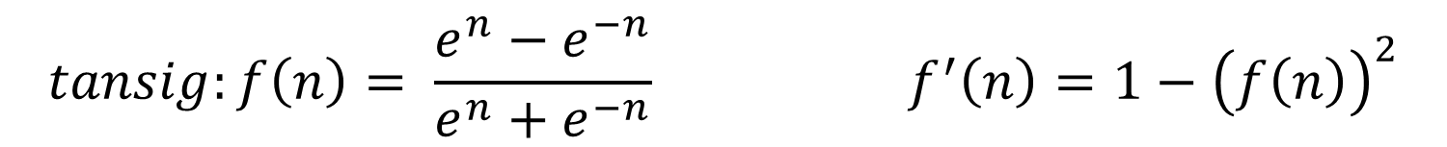
Ejercicio # 1
Conjunto de entrenamiento:
Realice el algoritmo backprogation para todo el conjunto de entrenamiento y calcule el error para esa iteración.
Datos:
f(1) = 0.76159416 f(2.00013637) = 0.96403721
f(2.52318831) = 0.98721703 f(2.92887597) = 0.99430096
f(1.99933797) = 0.96398078 f(2.89763153) = 0.99393459
f(2.99685697) = 0.99502365 f(2.99685664) = 0.99502364
f(2.92537224) = 0.994261
X1 | X2 | Z
0 | 0 | 1
0 | 1 | 0
1 | 0 | 0
1 | 1 | 1
$$tansig:f\left(n\right)= \frac{e^{n}−e^{−n}}{e^{n}+e^{−n}} f^{′}\left(n\right)=1−{\left(f\left(n\right)\right)}^{2}$$

Slide 6
Ejercicio # 2
¿Cómo es la arquitectura de las redes de base radial?
¿Qué es el centro y la anchura de las redes neuronales de base radial?
¿Qué técnica se usa en la fase de entrenamiento supervisado para ajustar la red?
¿Qué tipos de funciones de activación hay en cada capa de las redes neuronales artificiales?
Notes:
Distancia de Distancia de Minkowski:
𝑑𝑟 = ( 𝑥𝑗 − 𝑦𝑗
𝐽 𝑟
𝑗=1 )
1
𝑟, 𝑟 ≥ 1
• Distancia de Manhattan (r=1) / city block / taxicab
𝑑1 𝑥, 𝑦 = 𝑥𝑗 − 𝑦𝑗
𝐽
𝑗=1
• Distancia Distancia Euclídea (r=2):
𝑑2 𝑥, 𝑦 = (𝑥𝑗 − 𝑦𝑗 )2
𝐽
𝑗=1
• Distancia de Distancia de Chebyshev (𝑟 → ∞) /
dominio / chessboard
𝑑∞ 𝑥, 𝑦 = 𝑚á𝑥𝑗=1..𝐽 𝑥𝑗 − 𝑦𝑗

Slide 7
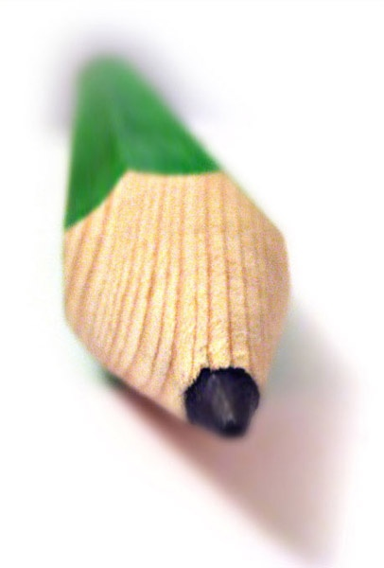
Orientación del Seminario # 1
Seminario # 1: Otros modelos de redes neuronales feedforward con aprendizaje supervisado.
- 15 minutos para la presentación
Elementos principales a abordar
- Antecedentes.
- Clasificación según estructura, flujo de información, tipo de aprendizaje, etc.
- Arquitectura.
- Características.
- Reglas de aprendizaje.
- Ventajas y desventajas.
- Aplicaciones.

Slide 8
Orientación del Seminario # 1
Equipo # 1: Redes de Cuantificación del Vector de Aprendizaje (Learning Vector Quantization, LVQ)
Equipo # 2: Red Neuronal Probabilística (Probabilistic Neural Network, PNN)
Equipo # 3: Redes de Regresión Generalizada (General Regression Neural Network, GRNN)
Equipo # 4: Controladores de Articulación Cerebral (Cerebellar Articulation Controller, CMAC)
Equipo # 5: Redes de Correlación en cascada

Slide 9

Preguntas

Slide 10
Redes Neuronales Artificiales
Clase Práctica # 5: Ejercicios del tema 2
Profesor: Dr. Yasiel Pérez Vera
Email: yperez@unsa.edu.pe

